Slide 1
BelastingAdviseur AI
Projectpresentatie — Belastingdienst, Directie Particulieren
14 maart 2026 · Sanne Visser, Mark de Groot, Joost Bakker, Femke Hoek
Vertrouwelijk — intern gebruik Ministerie van Financiën

Slide 2
Agenda
01
Aanleiding & probleemstelling
02
Beoogde oplossing — AI-assistent op MijnBelastingdienst
03
Systeemarchitectuur (technisch ontwerp)
04
Gebruikersflow & UX-schets
05
Privacy & gegevensbescherming (AVG/DPIA)
06
Risico's & mitigerende maatregelen
07
Planning & mijlpalen
08
Vragen & besluitvorming

Slide 3
Aanleiding & Probleemstelling
• Jaarlijks 1,2 miljoen bellers naar de BelastingTelefoon met vragen over de aanslag
• 68% van de vragen betreft standaardinformatie die ook digitaal beschikbaar is
• Gemiddelde wachttijd: 12 minuten — burgers ervaren dit als frustrerend
• Kosten per telefoongesprek: €14,50 — totaal ca. €17,4 mln per jaar
• Wettelijke plicht tot begrijpelijke informatieverstrekking (Awb art. 3:45)
• Bestaande FAQ-pagina's zijn statisch en niet gepersonaliseerd op de aanslag
Doel: 30% reductie van telefonisch contact in 2027 via een AI-gedreven zelfhulpmodule.

Slide 4
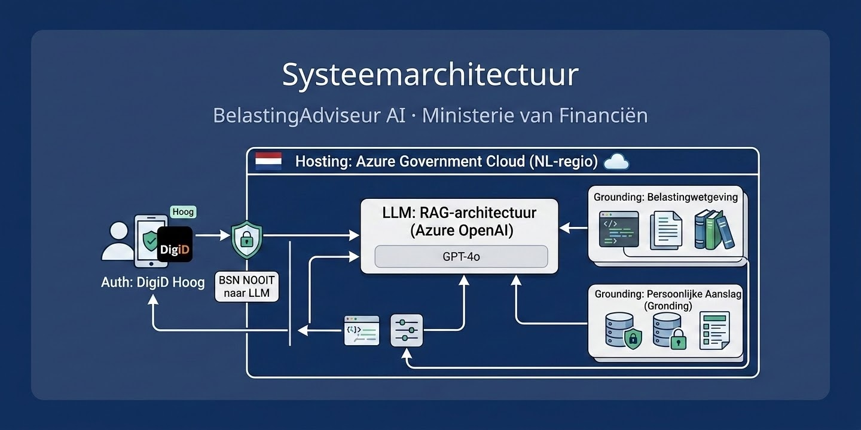
Systeemarchitectuur
→ LLM: RAG-architectuur op Azure OpenAI (GPT-4o)
→ Grounding: Belastingwetgeving + persoonlijke aanslagdata
→ Auth: DigiD Hoog — BSN nooit naar LLM
→ Hosting: Azure Government Cloud (NL-regio)
Zie PSA bijlage A voor volledig technisch ontwerp

Slide 5
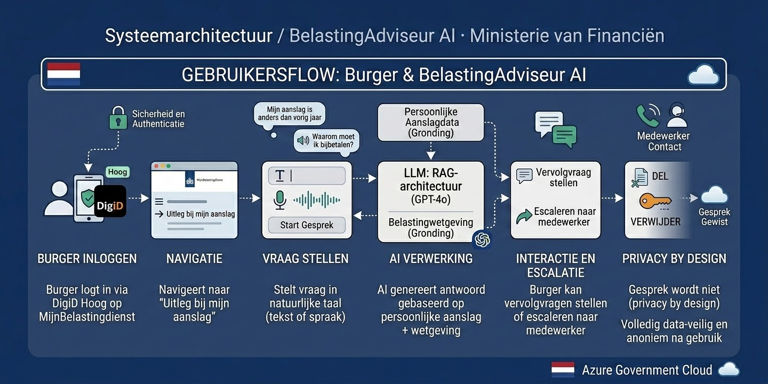
Gebruikersflow — Burger & AI
1. Burger logt in via DigiD Hoog op MijnBelastingdienst
2. Navigeert naar "Uitleg bij mijn aanslag"
3. Stelt vraag in natuurlijke taal (tekst of spraak)
4. AI genereert antwoord gebaseerd op persoonlijke aanslag + wetgeving
5. Burger kan vervolgvragen stellen of escaleren naar medewerker
6. Gesprek wordt niet bewaard (privacy by design)

Slide 6
Privacy & AVG — Kernpunten
Grondslag:
Wettelijke taak Belastingdienst (Awb + AWR) — geen toestemming vereist
Doelbinding:
Uitsluitend uitleg bij eigen aanslag — geen profilering, geen marketing
Dataminimalisatie:
Alleen de aanslag van het lopende jaar wordt meegestuurd als context
BSN-bescherming:
BSN wordt gemaskeerd vóór doorzending naar het AI-model
Bewaartermijn:
Geen gespreksopslag — sessiedata verdwijnt bij sluiten browser
DPIA:
Uitgebreide DPIA vereist vóór go-live (zie apart DPIA-document)
Verwerkersovereenkomst:
VOK met Microsoft/Azure in voorbereiding — DPA-clausules opgenomen

Slide 7
Risico's & Mitigerende Maatregelen
Risico
Kans
Impact
Maatregel
Hallucination — AI geeft fout fiscaal advies
Middel
Hoog
Disclaimer + escalatie naar medewerker; antwoorden voorzien van bronvermelding
Dataleak BSN via promptinjectie
Laag
Zeer hoog
BSN-masking voor LLM; red-team tests vóór go-live; pen-test verplicht
Overbelasting systeem bij aangifte-piek (maart)
Hoog
Middel
Auto-scaling Azure; load-test op 5× gemiddeld verkeer
Weerstand medewerkers BelastingTelefoon
Middel
Laag
Communicatieplan; AI als ondersteuning, geen vervanging positioneren
Afhankelijkheid Azure OpenAI (vendor lock-in)
Laag
Middel
Abstractielaag in architectuur; jaarlijkse evaluatie alternatieve modellen

Slide 8
Planning & Mijlpalen
Q1 2026
Kickoff & DPIA gestart
✓ gereed
Q1 2026
PSA goedgekeurd door architectuurboard
✓ gereed
Q2 2026
DPIA afgerond & AP-consultatie
Q2 2026
Prototype intern beschikbaar (medewerkers BD)
Q3 2026
Pen-test & security-review
Q3 2026
Verwerkersovereenkomst Microsoft getekend
Q4 2026
Pilotlancering (5.000 gebruikers)
Q1 2027
Evaluatie pilot + besluit brede uitrol
Q2 2027
Volledige go-live op MijnBelastingdienst

Slide 9
Vragen & Besluitvorming
Ter besluitvorming vandaag:
1. Akkoord op het projectvoorstel en het beschikbaar stellen van het budget (€2,4 mln)
2. Mandaat voor het starten van de DPIA en het aanvragen van AP-consultatie
3. Aanwijzen van een AVG-functionaris als vast aanspreekpunt voor dit project
sanne.visser@belastingdienst.nl · 06-21458800

